Slide 1
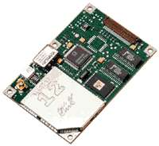
ชุดอุปกรณ์เก็บข้อมูลการเคลื่อนที่ของรถโดยใช้เครื่องรับสัญญาณGPS
Tracking Car Position Using GPS
(Global Positioning System )
นส. กุลทณา อรุณเมตตา 41014037
นส. นันทินี บุญรอด 41014218
นส. เบญญา ปิยะธรรมสุนทร 41014236
อาจารย์ที่ปรึกษาโครงงาน
รศ.สมศักดิ์ มิตะถา
อ.เจริญ วงษ์ชุ่มเย็น

Slide 2
บทนำ
ชุดอุปกรณ์เก็บข้อมูลการเคลื่อนที่ของรถโดยใช้เครื่องรับสัญญาณ GPS เป็นอุปกรณ์ที่ใช้ในการเก็บข้อมูลการเดินทาง แล้วนำมาวิเคราะห์และประมวลผล พร้อมทั้งแสดงผลออกทาง computer โดยปรับเปลี่ยนได้ตามความเหมาะสมของการใช้งาน

Slide 3
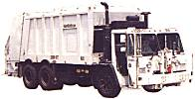

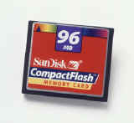
ชุดอุปกรณ์เก็บข้อมูลการเคลื่อนที่ของรถโดยใช้เครื่องรับสัญญาณGPS
เก็บข้อมูลการเดินทาง
ละติจูด ลองติจูด ความเร็ว
ทิศทาง ฯลฯ ด้วย GPS
นำข้อมูลที่ได้มาวิเคราะห์
และประมวลผลด้วย Computer

Slide 4
วัตถุประสงค์ของโครงงาน
สร้างส่วนเชื่อมต่อระหว่างGPS กับ ไมโครคอนโทรลเลอร์เพื่อใช้ในการบีบอัดข้อมูล
พัฒนาอัลกอลิธึมในการบีบอัดข้อมูลที่เหมาะสมกับชุดข้อมูลที่ได้รับจาก GPS
ใช้CompactFlash Storage Card เก็บข้อมูล

Slide 5
วัตถุประสงค์ของโครงงาน (ต่อ)
เขียนโปรแกรมจำลองการเดินทาง วิเคราะห์และประมวลผลข้อมูลด้วยเดลไฟ
ใช้ทฤษฎี GIS (Geographic Information System)ร่วมในการออกแบบโปรแกรมวิเคราะห์ข้อมูล

Slide 6
ขอบเขตของโครงงาน
สามารถเชื่อมต่อการสื่อสารข้อมูลระหว่างเครื่องรับจีพีเอสกับไมโครคอนโทรลเลอร์
สามารถลดขนาดของข้อมูลให้มากที่สุดเพื่อทำการเก็บข้อมูลจำนวนมากลงในหน่วยความจำ
สามารถทำการบันทึกข้อมูลที่รับมาได้ลงในหน่วยความจำคอมแพคแฟลชและอ่านข้อมูลออกมาได้ได้อย่างถูกต้อง

Slide 7
ขอบเขตของโครงงาน (ต่อ)
สามารถประมวลผลและวิเคราะห์ข้อมูลพิกัดตำแหน่งที่ได้รับ เพื่อให้สามารถบอกความผิดปกติได้อย่างถูกต้อง
สามารถนำข้อมูลที่ผ่านการวิเคราะห์จากคอมพิวเตอร์มาแสดงผลบนแผนที่ได้อย่างถูกต้องแม่นยำ
มีอุปกรณ์อำนวยความสะดวกแก่ผู้ใช้ในโปรแกรม

Slide 8
Compact Flash Storage Card
มีความจุขนาดใหญ่ สามารถเคลื่อนย้ายได้
มีขนาดกว้างยาวประมาณ 3x4CM 50ขา
ไม่ต้องการ batteryในการเก็บรักษาข้อมูล
สามารถเข้าถึงได้ 2 mode คือ 1) Memory mode 2) True IDE Mode

Slide 9
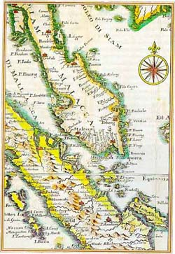
GIS (Geographic Information Systems )
ระบบโปรแกรมคอมพิวเตอร์ที่มีการเชื่อมโยงผสมผสานข้อมูลทั้งข้อมูลเชิงพื้นที่และข้อมูลเชิงบรรยายที่เก็บไว้ในฐานข้อมูล

Slide 10
GIS (Geographic Information Systems )
การนำเข้าข้อมูล แบ่งได้เป็น 2 ประเภท คือ
ข้อมูลแบบอธิบาย(Attribute Data)
ข้อมูลตำแหน่ง (Position Data)
การจัดเก็บข้อมูล แบ่งได้เป็น 2 ประเภท คือ
ระบบสารสนเทศแบบเชิงเส้น (Vector GIS)
ระบบสารสนเทศเชิงตารางกริด (Raster GIS)

Slide 11
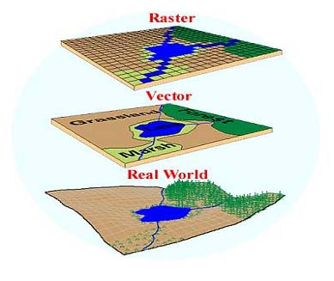
ระบบแผนที่ (Map System)
แผนที่เฉพาะเรื่อง (Thematic map)
แผนที่ภูมิประเทศ (Topographic map)
แผนที่ดิจิตอล (Digital map)
ใช้คอมพิวเตอร์ในการประมวลผล และมีการจัดเก็บในรูปแบบของฐานข้อมูลคอมพิวเตอร์

Slide 12
โครงสร้างโดยรวมของชิ้นงาน
และขั้นตอนการทำงาน
ส่วนรับสัญญาณจากดาวเทียมจีพีเอสและบีบอัดข้อมูล
ส่วนรับพิกัดตำแหน่ง
จากจีพีเอส
ส่วนบีบอัด
ข้อมูล
เก็บข้อมูลลงคอมแพคแฟลช และส่งไปยังคอมพิวเตอร์
ส่วนวิเคราะห์
ข้อมูลและประมวลผล
ส่วนขยาย
ข้อมูล
ส่วนวิเคราะห์ข้อมูลและแสดงผลการเก็บข้อมูลทางจอคอมพิวเตอร์

Slide 13
ชุดรับสัญญาณจากดาวเทียมจีพีเอสและบีบอัดข้อมูล
ศึกษาทฤษฎีและการทำงานชุดรับสัญญาณดาวเทียม GPS และ หน่วยความจำคอมแพคแฟลช
สร้างวงจรไมโครคอนโทรลเลอร์ติดต่อไปยังคอมแพคแฟลช
เขียนโปรแกรมรับข้อมูลจากชุดรับสัญญาณและบีบอัดข้อมูล และ จากไมโครคอนโทรลเลอร์ไปยังคอมแพคแฟลช
นำชุดวงจรไปทำงานร่วมกับชุดรับสัญญาณดาวเทียม

Slide 14
ชุดอ่านข้อมูลจากหน่วยความจำคอมแพคแฟลช
    สร้างวงจร
      เชื่อมต่อสัญญาณผ่านพอร์ทอนุกรม
      ควบคุมการทำงานโดยใช้ไมโครคอนโทรลเลอร์
      อ่านข้อมูลจากคอมแพคแฟลช
    เขียนโปรแกรมอ่านข้อมูลจากคอมแพคแฟลช
    และส่งข้อมูลเข้าไปยังคอมพิวเตอร์
    นำชุดอ่านข้อมูลต่อทำงานร่วมกับคอมพิวเตอร์

Slide 15
ส่วนวิเคราะห์ข้อมูลและแสดงผล
การเก็บข้อมูลทางจอคอมพิวเตอร์
    กำหนดขอบเขตและหาแผนที่ที่จะจำลองการเดินทาง
    เขียนโปรแกรม
      รับข้อมูลจากพอร์ตอนุกรม
      เก็บและเรียกข้อมูลจากฐานข้อมูล
      จำลองการเดินทางลงบนแผนที่
    สร้างอัลกอลิทึม
      วิเคราะห์เส้นทางโดยการรู้จำ
      วิเคราะห์ลักษณะการเดินทาง

Slide 16

โครงสร้างส่วน Hardware
ส่วนที่ 1
GPS
Receiver
Data
Controller Module
Compressed data
VCC
VCC
Compact
Flash
ส่วนที่ 2
Compact Flash
Reader
Compressed data
ส่วนที่ 3

Slide 17
ส่วนที่ 1
Compact Flash Connector
Antenna
Micro controller 89C51
CompressedData
GPS Sentences
GPS Receiver
RxD

Slide 18
Compact Flash Reader
Compact Flash Connector
CompressedData
Micro controller 89C51
CompressedData
CompressedData
RxD
Max232
TxD

Slide 19
ส่วนการจัดการหน่วยความจำคอมแพคแฟลช
โฮสต์
หน่วย
ความจำแบบแฟลช
คอน
โทรลเลอร์ภายใน
ข้อมูล
ข้อมูล
บัฟเฟอร์ขนาด
512ไบต์
การ์ดคอมเพคเฟลช

Slide 20
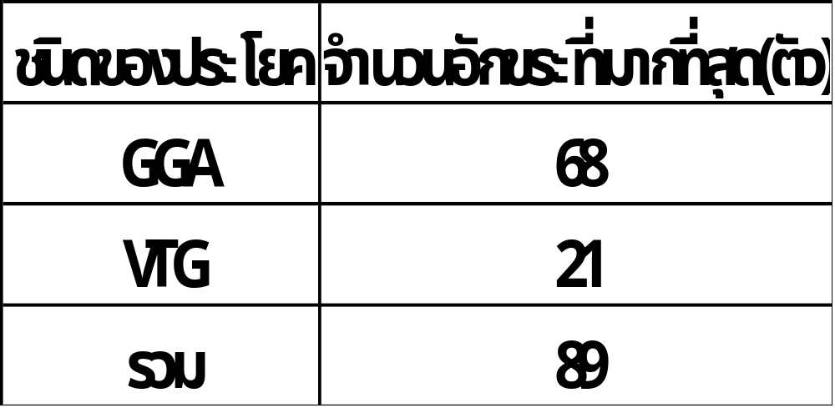
การบีบอัดข้อมูลและการคำนวณ
หากเราเก็บข้อมูลทุกๆ1วินาที ดังนั้นใน 1วัน(24x60x60=86,400วินาที)เราจะมีข้อมูล=86,400x89x8 = 61,516,800 Bit หรือประมาณ 61 Mbyte

Slide 21
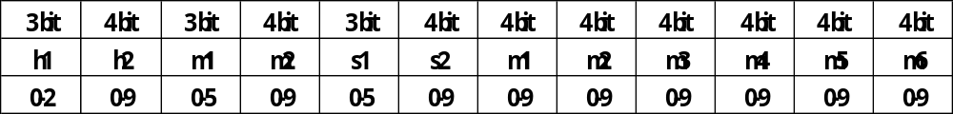
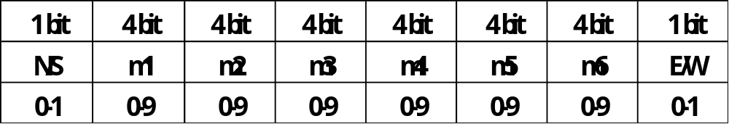
การบีบอัดข้อมูลและการคำนวณ(ต่อ)
$GPGGA,hhmmss.sss,ddmm.mmmm,n,dddmm.mmmm,e,…,*CC<CR><LF> เราต้องการตำแหน่งLatitude Longtitude และเวลาUTC
รวม 72 Bit จากเดิม 68 Byte

Slide 22
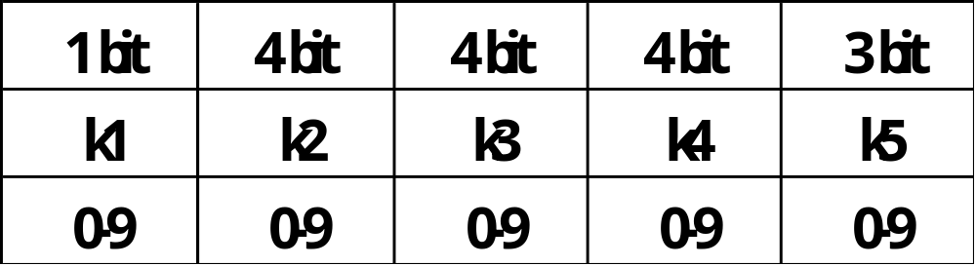
การบีบอัดข้อมูลและการคำนวณ(ต่อ)
$GPVTG,aaa.a,b,ccc.c,d,eee.e,f,kkk.kk,h*CC<CR><LF> เราต้องการความเร็วเมื่อเทียบกับพื้นโลก
นำชุดควบคุมต่อทำงานร่วมกับ computer เพื่อ เก็บข้อมูล
รวม 16 Bit จากเดิม 21 Byte

Slide 23
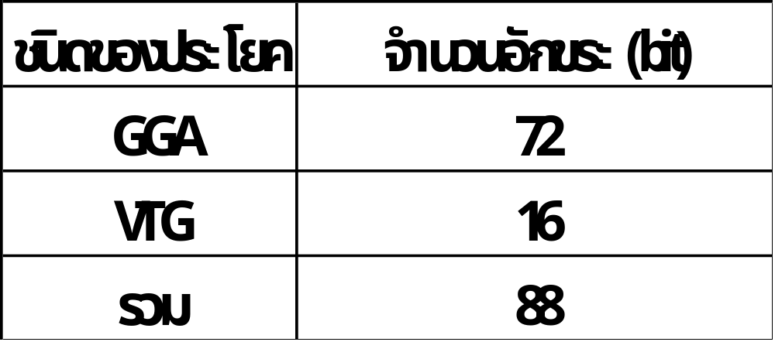
การบีบอัดข้อมูลและการคำนวณ(ต่อ)
หรือ 11 Byte
ใน1วันเราจะมีข้อมูลประมาณ 7.6 Mbyte จากเดิม 61 MByte
จะเห็นว่าสามารถลดขนาดข้อมูลลงได้ประมาณ 8 เท่าเลยทีเดียว

Slide 24
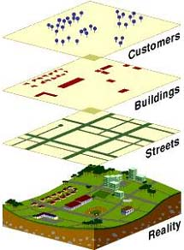
ส่วนวิเคราะห์ข้อมูลและแสดงผล
การเก็บข้อมูลทางจอคอมพิวเตอร์
นำข้อมูลจากส่วนแรกมาวิเคราะห์และประมวลผลเพื่อให้ข้อมูลเหล่านั้นก่อให้เกิดประโยชน์ในการทำงานด้านต่างๆ

Slide 25
ขั้นตอนการทำงาน
นำเข้าข้อมูลแบบอธิบาย(Attribute Data)
ข้อมูลชนิดคงที่
เก็บชุดข้อมูลดิบลงในฐานข้อมูล
หาจุดต้น-ปลายของแต่ละเส้นทาง
สร้างตารางจุดกับ
ตารางเส้นทาง
เก็บข้อมูลที่ปรับแก้แล้วลงตาราง
ข้อมูลชนิดไม่คงที่

Slide 26
ขั้นตอนการทำงาน ( ต่อ )
นำเข้าข้อมูลตำแหน่ง( Position Data)
คือแผนที่ดิจิตอลแบบราสเตอร์ นำเข้าโดยการใช้เครื่องสแกนเนอร์
เชื่อมโยงผสมผสานข้อมูลเชิงพื้นที่และเชิงบรรยาย

Slide 27
โครงสร้างส่วนซอร์ฟแวร์
ส่วนแก้ไขและปรับปรุง
เพื่อแสดงบนแผนที่
ส่วนติดต่อผู้ใช้
ส่วนวินิจฉัย
ฐานความรู้แผนที่
CompactFlash
Reader

Slide 28
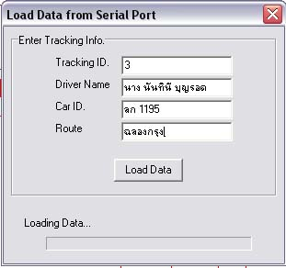
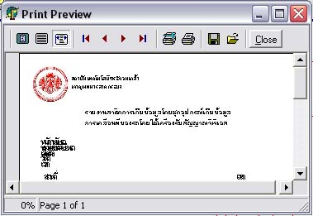
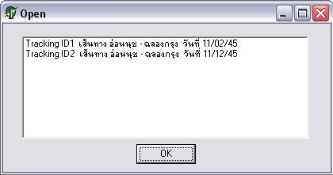
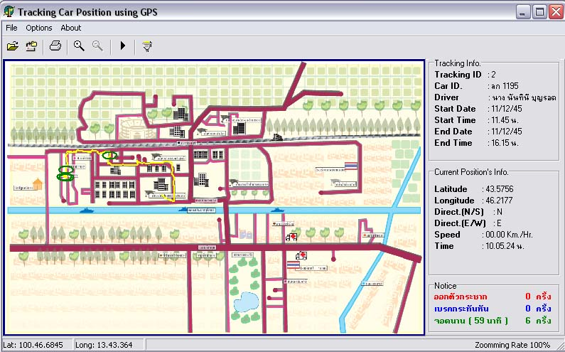
ส่วนติดต่อผู้ใช้ ( GUI Graphic User Interface )

Slide 29
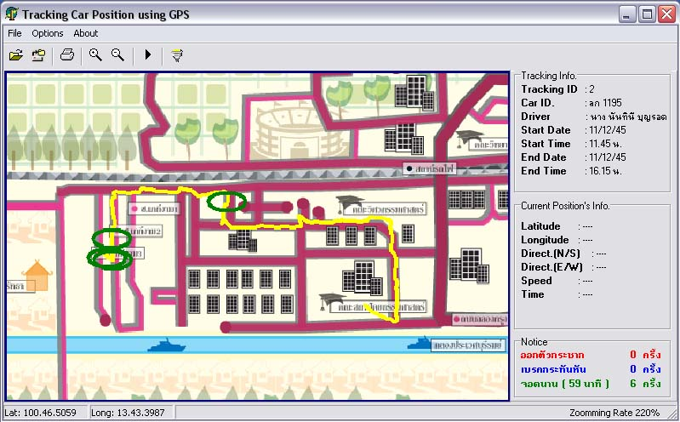
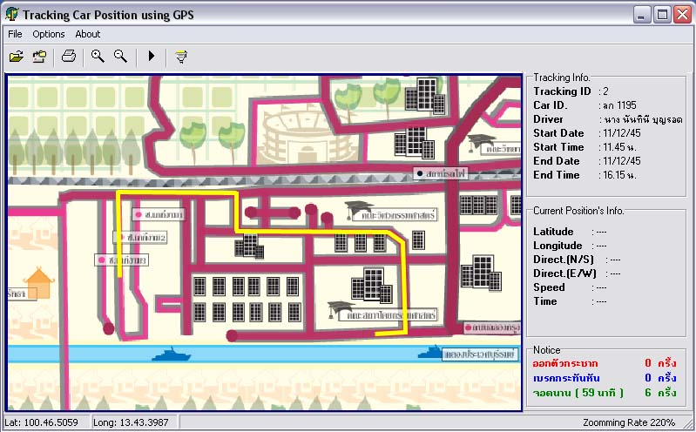
ส่วนแก้ไขและปรับปรุงข้อมูลเพื่อแสดงบนแผนที่
การวิเคราะห์เส้นทางโดยการรู้จำ
ทฤษฎีที่คิดค้นเพื่อแก้ปัญหาความคลาดเคลื่อนของแผนที่และข้อมูลจากจีพีเอสเพื่อให้สามารถพลอตเส้นทางได้อย่างถูกต้อง

Slide 30
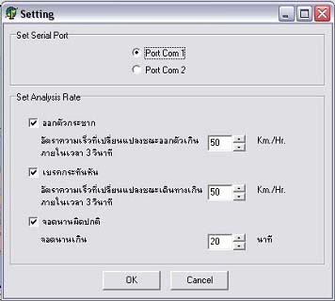

ส่วนการวิเคราะห์
    อัตราความเร็วออกตัวกระชาก
    อัตราความเร็วเบรคกระทันหัน
    ระยะเวลาสำหรับการจอดนาน
    เลือกแสดงความผิดพลาดได้

Slide 31
ผลลัพธ์ของโครงงาน
    ชุดรับสัญญาณ GPS
      เก็บข้อมูลบริเวณรอบสถาบันได้ข้อมูลที่ถูกต้อง
    หน่วยความจำคอมแพคแฟลช
      เก็บข้อมูลเป็นเวลานานได้ครบถ้วนประมาณ17วัน
    ส่วนวิเคราะห์และประมวลผล
      จับความผิดปกติที่สร้างขึ้นได้ครบถ้วน
      จำลองการเดินทางถูกต้องตรงเส้นทาง

Slide 32
ปัญหาในการทำงาน
    ความใหม่ของเนื้อหายากต่อการค้นคว้า
    แผนที่มีมาตราส่วนไม่ได้มาตรฐาน
    คอมแพคแฟลชคอนเนคเตอร์ไม่มีขายในไทย
    คอมแพคแฟลชคอนเนคเตอร์มีขาขนาดเล็กจึง
    ยากต่อการหาเส้นทางในการเขียนลายวงจร

Slide 33
วิธีแก้ไข
    หาข้อมูลจากอินเตอร์เนท
    วิเคราะห์เส้นทางโดยการรู้จำ
    ติดต่อหาบริษัทที่เป็นตัวแทนจำหน่ายในประเทศ
    วาดลายวงจร 2 หน้า แล้วทำการเชื่อมต่อทั้ง 2 ด้านของลายวงจรด้วยตัวเอง

Slide 34
แนวทางการพัฒนา
แสดงผลทันทีด้วยจอแอลซีดี หรือ ส่งข้อมูลไร้สายไปยังปลายทาง
เก็บฐานข้อมูลแผนที่ลงคอมแพคแฟลชเพื่อวิเคราะห์ระหว่างการเดินทาง
ขยายขอบเขตการแสดงผลข้อมูลไปบนอินเตอร์เนทสำหรับหน่วยงานที่มีสาขาห่างไกล

Slide 35
THE END

Slide 36
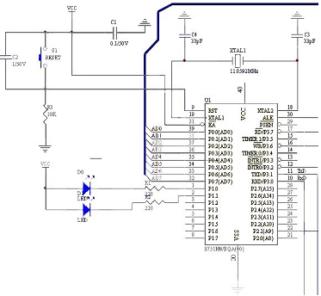
วงจรควบคุมด้วยไมโครคอนโทรลเลอร์8051

Slide 37
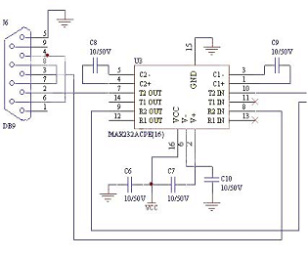
วงจรเชื่อมต่อสัญญาณมาตรฐานแบบ RS-232

Slide 38
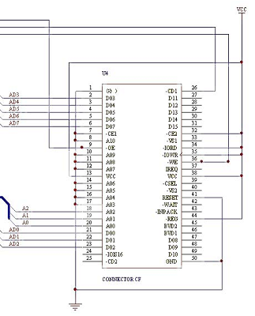
วงจรรับ-ส่งสัญญาณของหน่วยความจำคอมแพคแฟลช

Slide 39
Sentence Type ที่ใช้สำหรับ Project นี้
GLL - Geographic Position Latitude/Longitude
ตัวอย่าง
$GPGLL,4916.45,N,12311.12,W,225444,A<CR><LF>
VTG - Speed-Measured Parallel to Ground
ตัวอย่าง
$GPVTG,054.7,T,034.4,M,005.5,N,010.2,K<CR><LF>

Slide 40
Protocol ที่ใช้ในการสื่อสาร
RS-232 Connections
RS-232 แบ่งอุปกรณ์ที่ติดต่อสื่อสารโดยใช้ RS-232 serial data ออกเป็น 2 กลุ่มคือ
Data Terminal Equipment (DTE)
Data Communication Equipment (DCE)

Slide 41
PCMCIA PC Card Standard
มีขาเชื่อมต่อ 68 ขา
แบ่งCard ที่รองรับมาตรฐานของ PCMCIA ออกได้เป็น 3 ประเภท คือ Type I, Type II, Type III

